Slide 1
СОРТИРОВКА «ВЫБОРОМ»
основы алгоритмизации и программирования

Slide 2
ПЛАН ЛЕКЦИИ
Часть 1:
Часть 2:
1. Понятие алгоритма
5. Блок-схема
2. Идея алгоритма
6. Подробный разбор
элементов блок-схемы
3. Визуализация
7. Программная
реализация на языках
программирования С, CcC++; C#; Java
4. Словесное представление
алгоритма

Slide 3
ПОНЯТИЕ АЛГОРИТМА
Сортировка выбором (Selection sort) — алгоритм сортировки. Может быть как устойчивый, так и неустойчивый. На массиве из n элементов имеет время выполнения в худшем, среднем и лучшем случае Θ(n²), предполагая что сравнения делаются за постоянное время
Это возможно, самый простой в реализации алгоритм сортировки. Как и в большинстве других подобных алгоритмов, в его основе лежит операция сравнения. Сравнивая каждый элемент с каждым, и в случае необходимости производя обмен, метод приводит последовательность к необходимому упорядоченному виду.

Slide 4
ИДЕЯ АЛГОРИТМА
Идея алгоритма очень проста. Пусть имеется массив A размером N, тогда сортировка выбором сводится к следующему:
берем первый элемент последовательности A[i], здесь i – номер элемента, для первого i равен 1;
находим минимальный (максимальный) элемент последовательности и запоминаем его номер;
если номер первого элемента и номер найденного элемента не совпадают, тогда два этих элемента обмениваются значениями, иначе никаких манипуляций не происходит;
увеличиваем i на 1 и продолжаем сортировку оставшейся части массива.
С каждым последующим шагом размер подмассива, с которым работает алгоритм, уменьшается.

Slide 5
Находим локальный минимум подмассива
Находим первый элемент подмассива
4
1
5
3
7
2
6
Меняем местами первый элемент в подмассиве и найденный минимум
Сравниваем каждый следующий элемент с сохраненным (т.е. с последним наименьшим в подмассиве, и запоминаем наименьший)

Slide 6
СЛОВЕСНОЕ ПРЕДСТАВЛЕНИЕ
array – массив, N- длина массива, i,j- индексы массивов, min – индекс локального минимума
1
Сортировка начинается с первого элемента i=0
2
Если i < N - 1, то п. 3, иначе к пункту 12
3
min = i, j = i + 1
4
Если j < N, то к пункту , иначе к пункту 9
5
Ищем локальный минимум. Если array[j] < array[min], то к пункту 6, иначе к пункту 7
6
Запоминаем новый индекс (min = j)
7
j++
8
К пункту 4.
9
Обмен значениями array[i] и array[min].
10
i++
11
К пункту 2
12
Конец алгоритма

Slide 7
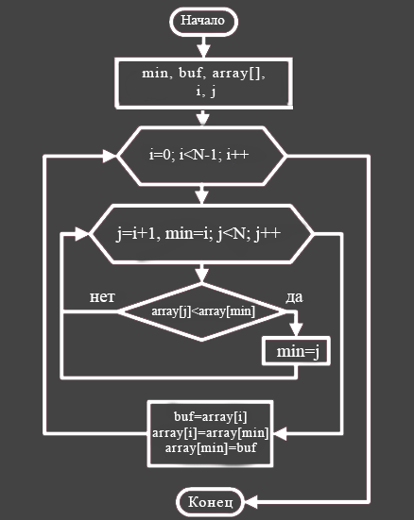
БЛОК-СХЕМА

Slide 8
РАЗБОР ЭЛЕМЕНТОВ БЛОК-СХЕМЫ
1
Первый элемент («пуск») мы используем для обозначения начала работы алгоритма.
2
Во втором элементе, называемом «процесс», мы задаем переменные, которые в дальнейшем будем применять для работы алгоритма.
int N, min, buf, i, j, arr[] = { 5, 7, 8, 4, 9 };

Slide 9
РАЗБОР ЭЛЕМЕНТОВ БЛОК-СХЕМЫ
3
Третьим по очереди мы применяем элемент «цикл» для проведения нескольких одинаковых действий и проверки условия: от первого элемента массива до последнего проводится проверка внутри цикла. От «цикла» отходит две ветви: по первой мы идем в случае, если результат проверки условия положительный (заход в цикл и «проход» по всему массиву и процесс сортировки), по второй – если отрицательный (элементы массива закончились).
for (i=0; i<N-1; i++) {
…
buf=arr[i];
arr[i]=arr[min];
arr[min]=buf;
}

Slide 10
РАЗБОР ЭЛЕМЕНТОВ БЛОК-СХЕМЫ
4
Следующим мы используем такой элемент блок-схемы как «цикл» для того, чтобы произвести несколько раз одно и то же действие с выполнением некоторого условия.
for (j=i+1, min=i; j<N; j++){
…
}

Slide 11
РАЗБОР ЭЛЕМЕНТОВ БЛОК-СХЕМЫ
5
Далее мы еще раз используем элемент «условие» для проверки условия и нахождения локального минимума. От «условия» отходит две ветви: по первой мы идем в случае, если результат проверки условия положительный(запоминаем номер элемента локального минимума), по второй – если отрицательный .
if (arr[j]<arr[min])
min=j;
6
Последний элемент («пуск») мы применяем для обозначения конца работы алгоритма.

Slide 12
ПРОГРАММНАЯ РЕАЛИЗАЦИЯ C
int main() {
int i, j, min, buf, N = 7;
int arr[] = {6, 4, 1, 5, 3, 7, 2};
for (i = 0; i < N - 1; i++) {
for (j = i + 1, min = i; j < N; j++){
if (arr[j] < arr[min])
min = j;
}
buf = arr[i];
arr[i] = arr[min];
arr[min] = buf;
}
return 0;
}

Slide 13
ПРОГРАММНАЯ РЕАЛИЗАЦИЯ C++
#include <iostream> using namespace std;
int main()
{
int N = 7, j, i, buf, min;
arr = new int[6, 4, 1, 5, 3, 7, 2];
for (i = 0; i < N - 1; i++) {
for (j = i + 1, min = i; j < N;j++) {
if (arr[j]< arr[min])
min = j;
}
buf = arr[i];
arr[i] = arr[min];
arr[min] = buf;
} return 0;
}

Slide 14
ПРОГРАММНАЯ РЕАЛИЗАЦИЯ C#
static void Main(string[] args)
{
int[] a = {6, 4, 1, 5, 3, 7, 2};
int i, j, min, temp;
for(i = 0; i < a.Length - 1; i++)
{
min = i; //устанавливаем начальное значение минимального индекса
//находим минимальный индекс элемента
for (j = i + 1; j < a.Length; j++)
{
if (a[j] < a[min])
min = j;
}
//продолжение кода
//меняем значения местами
temp = a[i];
a[i] = a[min];
a[min] = temp;
}
Console.ReadKey();
}
}
}

Slide 15
ПРОГРАММНАЯ РЕАЛИЗАЦИЯ JAVA
public static void sort(int[] arr) {
for (int min = 0; min < arr.length - 1; min++) {
int i = min;
for (int j = min + 1; j < arr.length; j++) {
if (arr[j] < arr[i]) {
i = j;
}
}
int buf = arr[min];
arr[min] = arr[i];
arr[i] = buf;
}
}

